Slide 1
Đặc tả và tính đúng đắn của hàm
Đại học Sư phạm Kỹ thuật TP. HCM
Khoa Công nghệ Thông tin
----o0o----
BÀI GIẢNG MÔN
ĐẶC TẢ HÌNH THỨC
Chương 4
CBGD: Nguyễn Trần Thi Văn
Notes:
CBGD: Nguyễn Trần Thi Văn
ĐTHT - Tính đúng đắn của hàm

Slide 2
Nội dung
Đặc tả và tính đúng đắn của hàm
  Đặt vấn đề
  Các phương pháp kiểm tra
Chứng minh với các luật suy diễn
  Ký hiệu
  Các luật suy diễn
Notes:
CBGD: Nguyễn Trần Thi Văn
ĐTHT - Tính đúng đắn của hàm

Slide 3
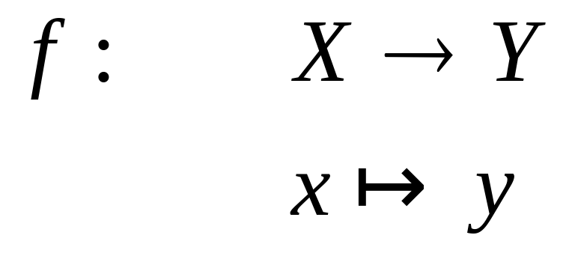
Giới thiệu
Ta xét hàm f với đặc tả như sau:
Domain : P(x)
Where: Q(x, y)
Notes:
CBGD: Nguyễn Trần Thi Văn
ĐTHT - Tính đúng đắn của hàm

Slide 4
Giới thiệu (2)
Có cài đặt tương ứng là:
    Y f(X)
    {
    lệnh 1;
    lệnh 2;
    lệnh 3;
    //…
    }
Notes:
CBGD: Nguyễn Trần Thi Văn
ĐTHT - Tính đúng đắn của hàm

Slide 5
Giới thiệu (3)
Bài toán đặt ra ở đây là hãy cho biết cài đặt trên có phù hợp với đặc tả đã có hay không?
Đây chính là bài toán về kiểm tra tính đúng đắn của hàm. Nếu cài đặt cụ thể của hàm f là phù hợp với đặc tả, ta nói cài đặt đó là đúng, ngược lại, cài đặt đó là chưa chính xác.
Notes:
CBGD: Nguyễn Trần Thi Văn
ĐTHT - Tính đúng đắn của hàm

Slide 6
Giới thiệu (4)
Để kiểm tra tính đúng đắn của 1 hàm sau khi cài đặt, người ta sử dụng một số phương pháp khác nhau, hoặc cũng có thể kết hợp đồng thời các phương pháp này.
Có 2 phương pháp chính:
  Kiểm tra động
  Kiểm tra tĩnh
Notes:
CBGD: Nguyễn Trần Thi Văn
ĐTHT - Tính đúng đắn của hàm

Slide 7
Kiểm tra động
Phương pháp kiểm tra động (dynamic testing), hay còn được gọi là phương pháp thử nghiệm được thực hiện như sau :
  Lập các bộ số làm thử nghiệm, hay còn được gọi là các bộ dữ liệu thử nghiệm (test cases).
  Lần lượt cho thực hiện hàm f với các giá trị x đã chọn, ghi nhận lại kết quả y.
  So sánh y và y₀.
Notes:
CBGD: Nguyễn Trần Thi Văn
ĐTHT - Tính đúng đắn của hàm

Slide 8
Kiểm tra động (2)
Phương pháp này chính là phương pháp kiểm thử chủ đạo được áp dụng trong giai đoạn lập trình và giai đoạn kiểm thử của quy trình phát triển phần mềm trên thế giới hiện nay.
Notes:
CBGD: Nguyễn Trần Thi Văn
ĐTHT - Tính đúng đắn của hàm

Slide 9
Kiểm tra động (3)
Các công cụ hỗ trợ phương pháp này:
  Công cụ phát sinh các dữ liệu thử nghiệm.
  Công cụ cho phép thực thi hàm và ghi nhận kết quả.
  Công cụ kiểm tra tính phù hợp của cài đặt hàm so với đặc tả.
  Các công cụ tự động phát sinh hàm từ đặc tả, cho thực hiện hàm phát sinh và tự động kiểm tra kết quả thực hiện.
Notes:
CBGD: Nguyễn Trần Thi Văn
ĐTHT - Tính đúng đắn của hàm

Slide 10
Kiểm tra động (4)
Phương pháp này còn được biết đến với 1 tên gọi khác là "kiểm thử hộp đen" (black box testing)
Phương pháp không chú trọng đến cài đặt bên trong của các hàm
Nó chỉ quan tâm đến kết quả thực hiện của hàm để khẳng định hàm đó có phù hợp với đặc tả không mà thôi
Chưa đề cập đến việc sửa chữa cài đặt của hàm lại sao cho phù hợp
Notes:
CBGD: Nguyễn Trần Thi Văn
ĐTHT - Tính đúng đắn của hàm

Slide 11
Kiểm tra tĩnh
Phương pháp kiểm tra tĩnh (static testing), còn được gọi là "kiểm thử hộp trắng" (white box testing).
Phương pháp này thực hiện theo cơ chế lần lượt đọc các lệnh trong chương trình nguồn (phần cài đặt của hàm)
Sau đó chứng minh bằng tay, hoặc chứng minh tự động tính đúng đắn của hàm sau từng lệnh.
Notes:
CBGD: Nguyễn Trần Thi Văn
ĐTHT - Tính đúng đắn của hàm

Slide 12
Kiểm tra tĩnh (2)
Ta xét hàm f với đặc tả và cài đặt:
Domain : P(x)
Where: Q(x, y)
Y f(X)
{
lệnh 1;
lệnh 2;
…
lệnh k;
}
Notes:
CBGD: Nguyễn Trần Thi Văn
ĐTHT - Tính đúng đắn của hàm

Slide 13
Kiểm tra tĩnh (3)
Ta xét các kết quả trung gian:
  Q₁(x,y): điều kiện sau khi thực hiện lệnh 1
  Q₂(x,y): điều kiện sau khi thực hiện lệnh 2
  Q₃(x,y): điều kiện sau khi thực hiện lệnh 3
  …
  Q_{k}(x,y): điều kiện sau khi thực hiện lệnh k
Notes:
CBGD: Nguyễn Trần Thi Văn
ĐTHT - Tính đúng đắn của hàm

Slide 14
Kiểm tra tĩnh (4)
Các bước chứng minh:
  From P(x)
  Q1(x, y) lệnh 1 được thực hiện.
  Q2(x, y) lệnh 2 được thực hiện.
  ...
  Qk(x, y) lệnh k được thực hiện.
  Infer Q(x, y)
Notes:
CBGD: Nguyễn Trần Thi Văn
ĐTHT - Tính đúng đắn của hàm

Slide 15
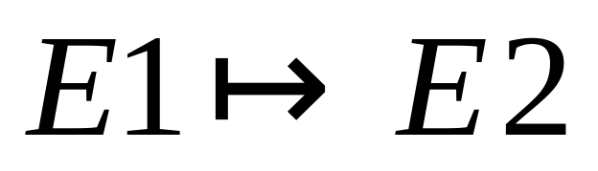
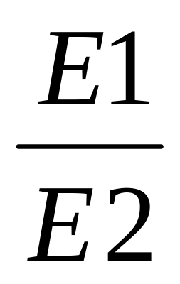
Chứng minh với luật suy diễn
Cho E1, E2 là 2 mệnh đề. Trong quá trình chứng minh, nếu suy diễn được E1 thì cũng suy diễn được E2, ta ký hiệu:
hay
Notes:
CBGD: Nguyễn Trần Thi Văn
ĐTHT - Tính đúng đắn của hàm

Slide 16
Chứng minh với luật suy diễn (2)
Cho E1, E2 là 2 mệnh đề. Trong quá trình chứng minh, nếu suy diễn được E1 thì cũng suy diễn được E2, ta ký hiệu:
hay
Notes:
CBGD: Nguyễn Trần Thi Văn
ĐTHT - Tính đúng đắn của hàm

Slide 17

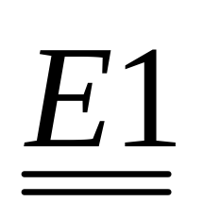
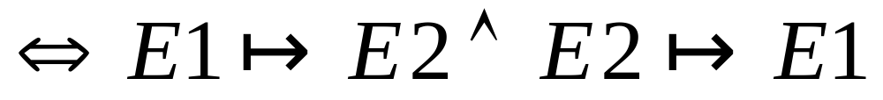
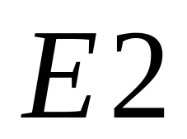
Chứng minh với luật suy diễn (2)
Nếu và thì ta ký hiệu:
Notes:
CBGD: Nguyễn Trần Thi Văn
ĐTHT - Tính đúng đắn của hàm

Slide 18
Các luật suy diễn
Suy diễn trên phép phủ định
Suy diễn trên phép hội
Suy diễn trên phép giao
Suy diễn trên phép kéo theo
Notes:
CBGD: Nguyễn Trần Thi Văn
ĐTHT - Tính đúng đắn của hàm

Slide 19
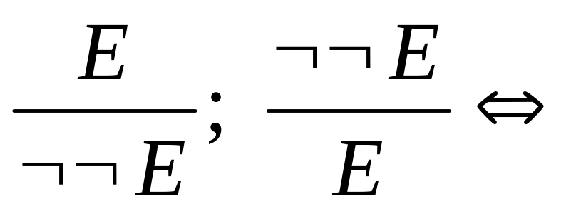
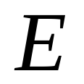
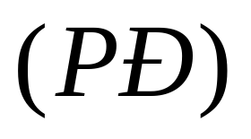
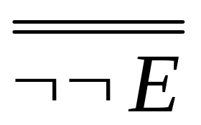
Suy diễn trên phép phủ định
i.e: Tôi có nhà.
Vậy: không thể có chuyện tôi không có nhà, và ngược lại.
Notes:
CBGD: Nguyễn Trần Thi Văn
ĐTHT - Tính đúng đắn của hàm

Slide 20
Các luật suy diễn
Suy diễn trên phép phủ định
Suy diễn trên phép hội
Suy diễn trên phép giao
Suy diễn trên phép kéo theo
Notes:
CBGD: Nguyễn Trần Thi Văn
ĐTHT - Tính đúng đắn của hàm

Slide 21
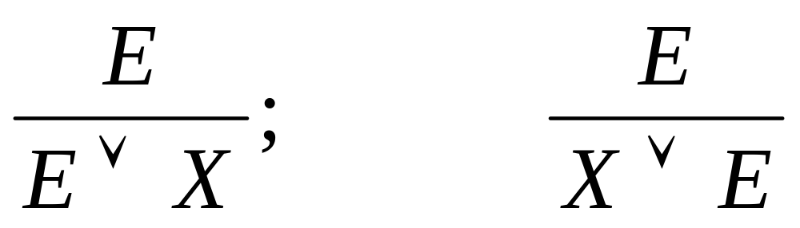
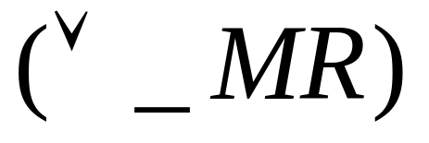
Suy diễn trên phép hội (1)
Suy diễn MỞ RỘNG:
i.e: Tôi có nhà.
Vậy: Tôi có nhà hay xe.
Tôi có xe hay nhà.
Notes:
CBGD: Nguyễn Trần Thi Văn
ĐTHT - Tính đúng đắn của hàm

Slide 22
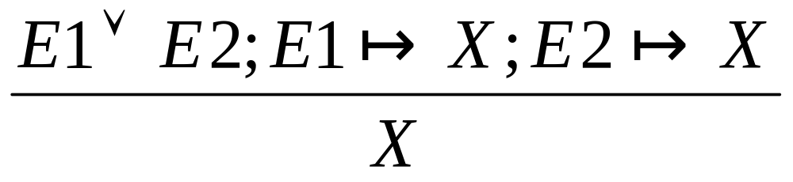
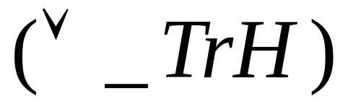
Suy diễn trên phép hội (2)
Suy diễn THEO TRƯỜNG HỢP:
i.e: Tôi có tiền hoặc vàng.
Có tiền tôi sẽ có xe mới.
Có vàng tôi cũng sẽ có xe mới.
Vậy: Chắc chắn tôi sẽ có xe mới
Notes:
CBGD: Nguyễn Trần Thi Văn
ĐTHT - Tính đúng đắn của hàm

Slide 23
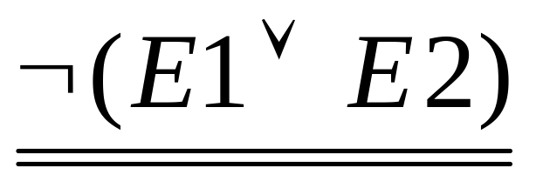
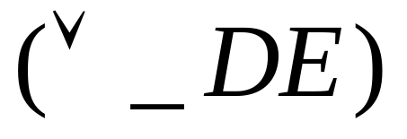
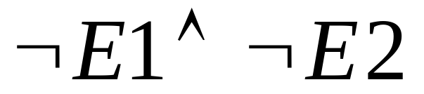
Suy diễn trên phép hội (3)
Suy diễn DE MORGAN:
i.e: Tôi ko có tiền hay vàng gì cả.
Vậy: Tôi không có tiền và cũng chẳng có vàng, và ngược lại.
Notes:
CBGD: Nguyễn Trần Thi Văn
ĐTHT - Tính đúng đắn của hàm

Slide 24
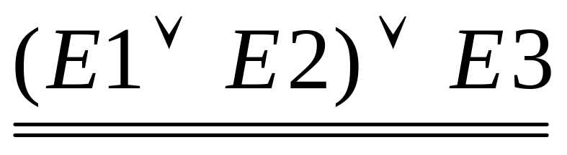
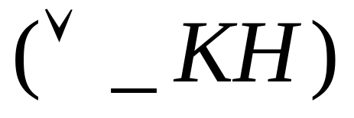
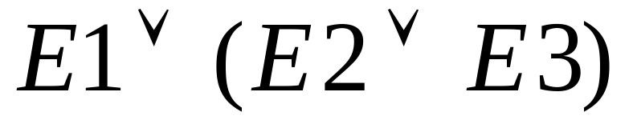
Suy diễn trên phép hội (4)
Suy diễn KẾT HỢP:
Notes:
CBGD: Nguyễn Trần Thi Văn
ĐTHT - Tính đúng đắn của hàm

Slide 25
Các luật suy diễn
Suy diễn trên phép phủ định
Suy diễn trên phép hội
Suy diễn trên phép giao
Suy diễn trên phép kéo theo
Notes:
CBGD: Nguyễn Trần Thi Văn
ĐTHT - Tính đúng đắn của hàm

Slide 26
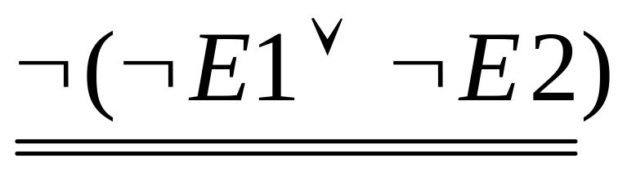
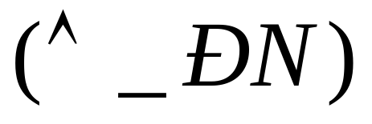
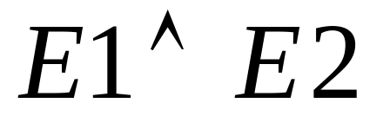
Suy diễn trên phép giao (1)
Suy diễn THEO ĐỊNH NGHĨA:
i.e: Tôi có cả xe lẫn nhà.
Vậy: Không thể có chuyện tôi không có xe hoặc không có nhà, và ngược lại.
Notes:
CBGD: Nguyễn Trần Thi Văn
ĐTHT - Tính đúng đắn của hàm

Slide 27
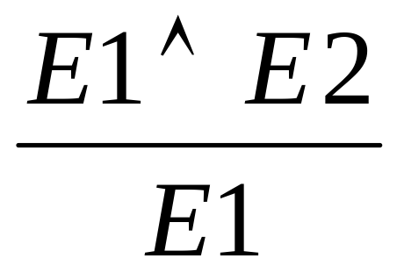
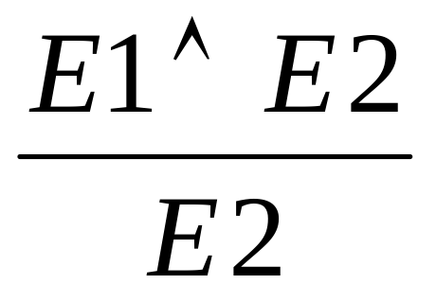

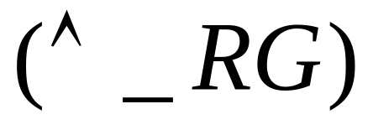
Suy diễn trên phép giao (2)
Suy diễn RÚT GỌN:
i.e: Tôi có cả xe lẫn nhà.
Vậy: Tôi chắc chắn có nhà.
Tôi chắc chắn có xe.
Notes:
CBGD: Nguyễn Trần Thi Văn
ĐTHT - Tính đúng đắn của hàm

Slide 28
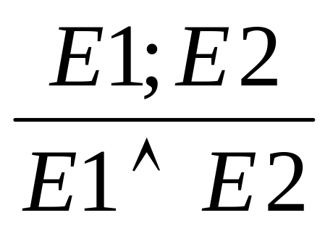
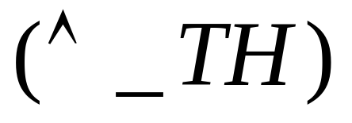
Suy diễn trên phép giao (3)
Suy diễn TỔNG HỢP:
i.e: Tôi có xe.
Tôi cũng có nhà.
Vậy: Tôi có cả xe lẫn nhà.
Notes:
CBGD: Nguyễn Trần Thi Văn
ĐTHT - Tính đúng đắn của hàm

Slide 29

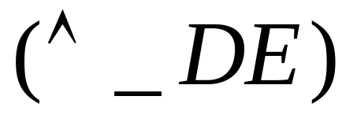
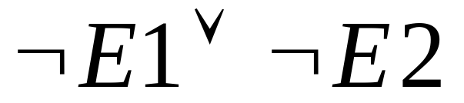
Suy diễn trên phép giao (4)
Suy diễn DE MORGAN:
i.e: Tôi ko có đồng thời cả tiền và vàng
Vậy: Hoặc là tôi không có tiền, hoặc tôi chẳng có vàng, và ngược lại.
Notes:
CBGD: Nguyễn Trần Thi Văn
ĐTHT - Tính đúng đắn của hàm

Slide 30
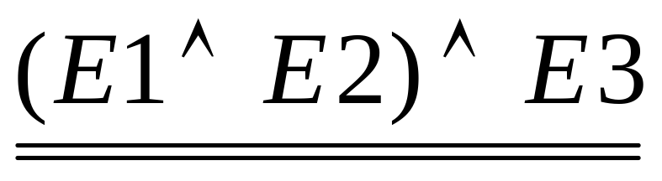

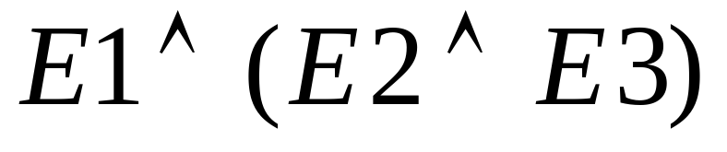
Suy diễn trên phép giao (5)
Suy diễn KẾT HỢP:
Notes:
CBGD: Nguyễn Trần Thi Văn
ĐTHT - Tính đúng đắn của hàm

Slide 31
Các luật suy diễn
Suy diễn trên phép phủ định
Suy diễn trên phép hội
Suy diễn trên phép giao
Suy diễn trên phép kéo theo
Notes:
CBGD: Nguyễn Trần Thi Văn
ĐTHT - Tính đúng đắn của hàm

Slide 32
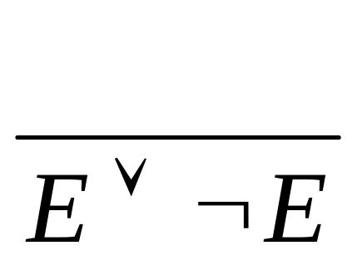
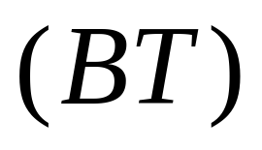
Suy diễn trên phép kéo theo (1)
Suy diễn BÀI TAM:
Notes:
CBGD: Nguyễn Trần Thi Văn
ĐTHT - Tính đúng đắn của hàm

Slide 33
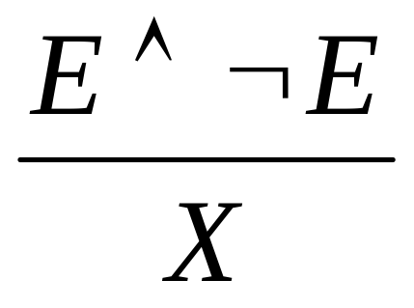
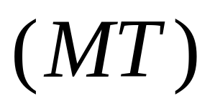
Suy diễn trên phép kéo theo (2)
Suy diễn DỰA TRÊN MÂU THUẪN:
Notes:
CBGD: Nguyễn Trần Thi Văn
ĐTHT - Tính đúng đắn của hàm

Slide 34
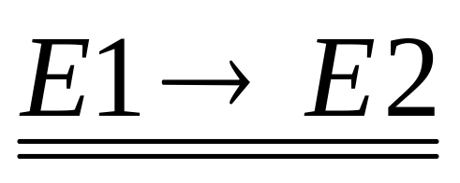
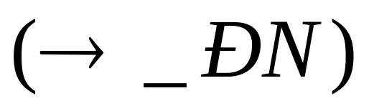
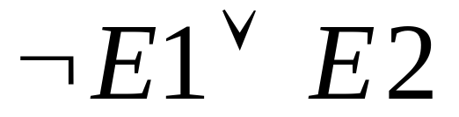
Suy diễn trên phép kéo theo (3)
Suy diễn KÉO THEO:
Notes:
CBGD: Nguyễn Trần Thi Văn
ĐTHT - Tính đúng đắn của hàm

Slide 35
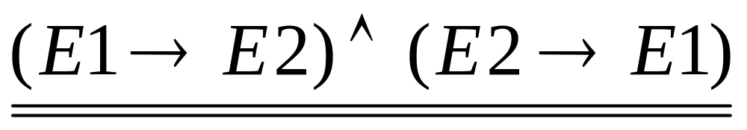
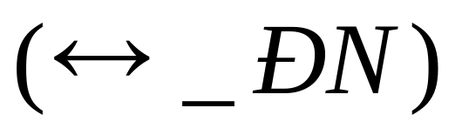
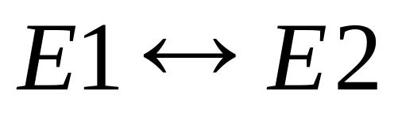
Suy diễn trên phép kéo theo (4)
Suy diễn KÉO THEO 2 CHIỀU:
Notes:
CBGD: Nguyễn Trần Thi Văn
ĐTHT - Tính đúng đắn của hàm

Slide 36

Chứng minh suy diễn (1)
Khi chứng minh suy diễn
ta áp dụng dạng thức sau:
  From E
  Kết quả 1 Luật suy diễn áp dụng(các kquả sd)
  Kết quả 2 Luật suy diễn áp dụng(các kquả sd)
  ...
  Infer F
Notes:
CBGD: Nguyễn Trần Thi Văn
ĐTHT - Tính đúng đắn của hàm

Slide 37
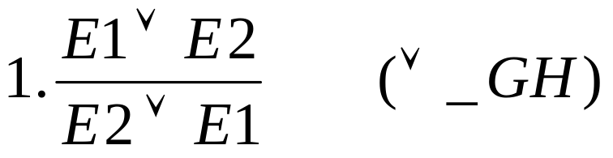
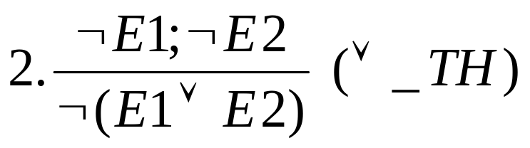
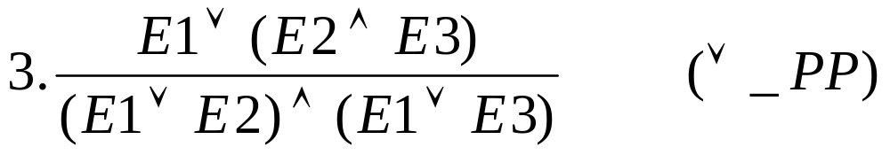
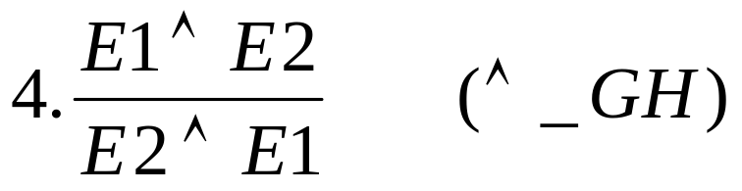
Chứng minh suy diễn (2)
Ví dụ: Chứng minh các suy diễn sau
Notes:
CBGD: Nguyễn Trần Thi Văn
ĐTHT - Tính đúng đắn của hàm

Slide 38
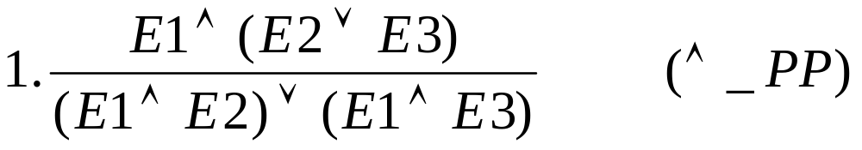
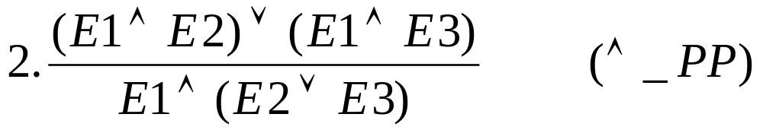
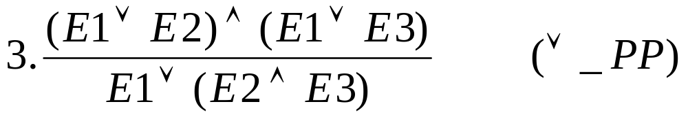
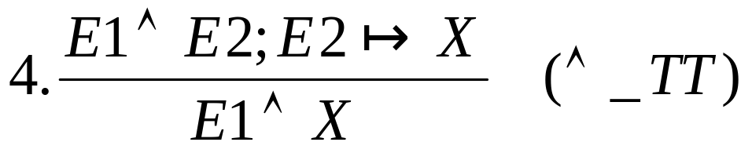
Bài tập áp dụng
Ví dụ: Chứng minh các suy diễn sau
Notes:
CBGD: Nguyễn Trần Thi Văn
ĐTHT - Tính đúng đắn của hàm

Slide 39
Tóm tắt chương
Kiểm thử nhằm mục đích đảm bảo tính đúng đắn của hàm, của chương trình.
Có 2 phương pháp kiểm thử chính: kiểm thử động và kiểm thử tĩnh.
Chứng minh tính đúng đắn của hàm dựa vào các luật suy diễn.
Có các luật suy diễn trên phép phủ định, hội, giao, và kéo theo.

Slide 40
HẾT CHƯƠNG 4

